Slide 1
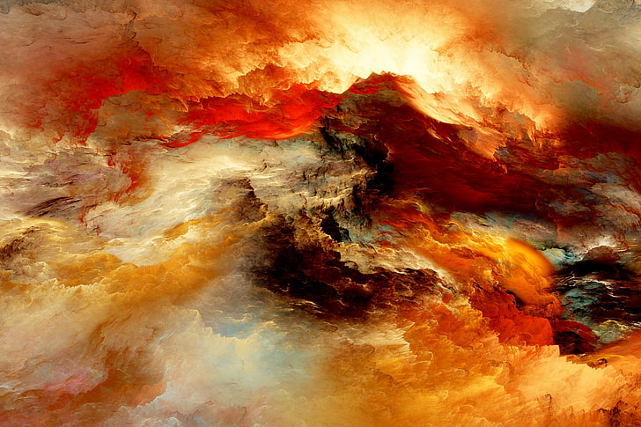


Retiro Espiritual
Apóstoles de la Eucaristía SJS

Slide 2
ORACIÓN
DEL
APÓSTOL
San John Henry Newman

Slide 3
Jesús mío,
ayúdame a esparcir tu fragancia
donde quiera que vaya;
inunda mi alma con tu espíritu y tu vida;
llena todo mi ser y toma de él posesión
de tal manera que mi vida
no sea en adelante
sino una irradiación de la tuya.

Slide 4

Quédate en mi corazón
en una unión tan íntima,
que quienes tengan contacto conmigo
puedan sentir en mí tu presencia;
y que al mirarme olviden que yo existo
y no piensen sino en Ti.

Slide 5
Quédate conmigo,
así podré convertirme en luz
para los otros.
Esa luz, oh Jesús, vendrá toda de Ti;
ni uno solo de sus rayos será mío.
Te serviré apenas de instrumento
para que Tú ilumines
a las almas a través de mí.

Slide 6

Déjame alabarte
en la forma
que te es más agradable:
llevando mi lámpara encendida
para disipar las sombras
en el camino de otras almas.
AMÉN

Slide 7

Retiro Semana Santa 2022
¡Bendito sea dios!
Asociación Laical eclesial apóstoles de la eucaristía sjs

Slide 8
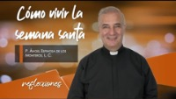

Slide 9

RESONANCIAS
¿Cómo vivir la Semana Santa?
Medita en la Pasión (Jn. 13 al 18)
Un sacrificio extra al día
Silencio interior
Asiste a la Liturgia
(Presencialmente si es posible)

Slide 10
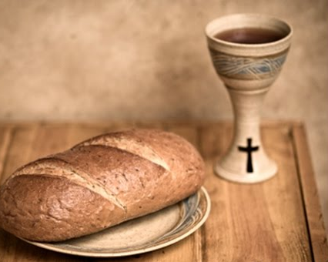
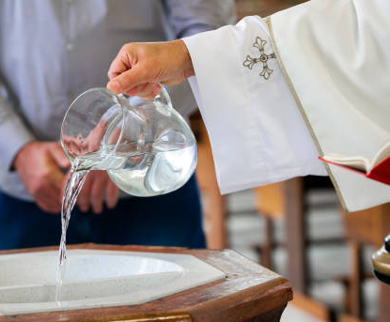
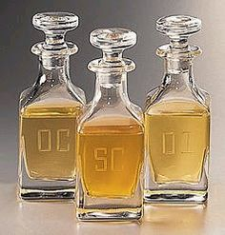

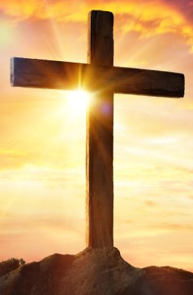
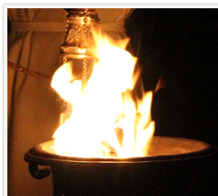
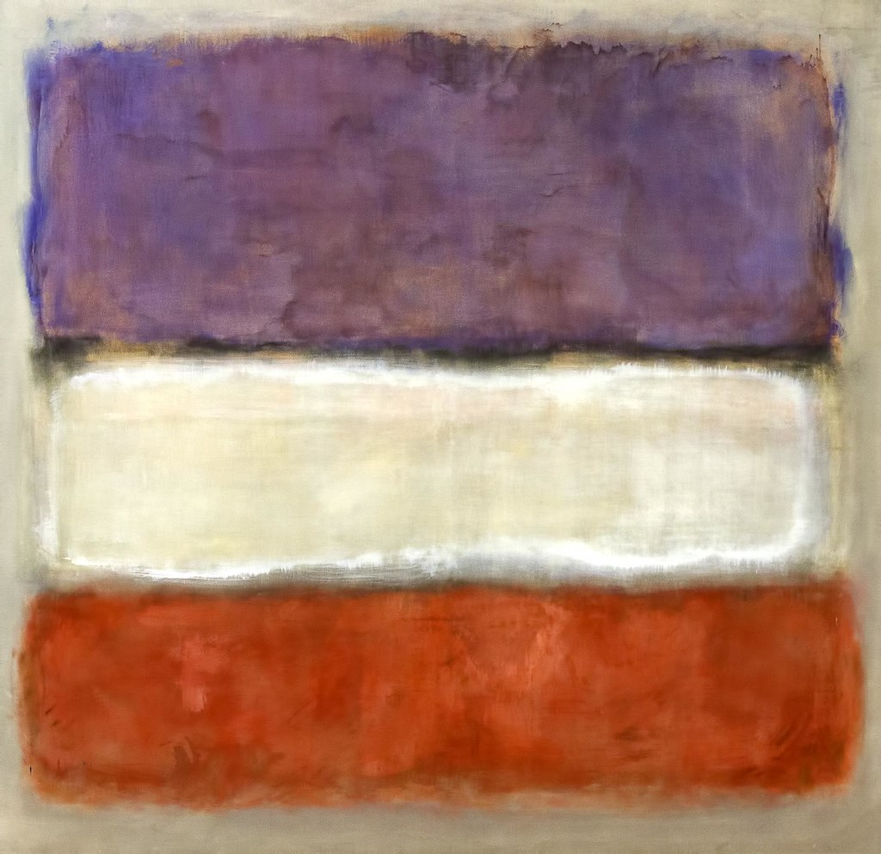
RESONANCIAS
¿Qué sentido tienen los signos?
Pan y vino
Aceites
Cruz
Fuego
Agua
Campanas, flores y música
Colores

Slide 11
Día a Día

Slide 12
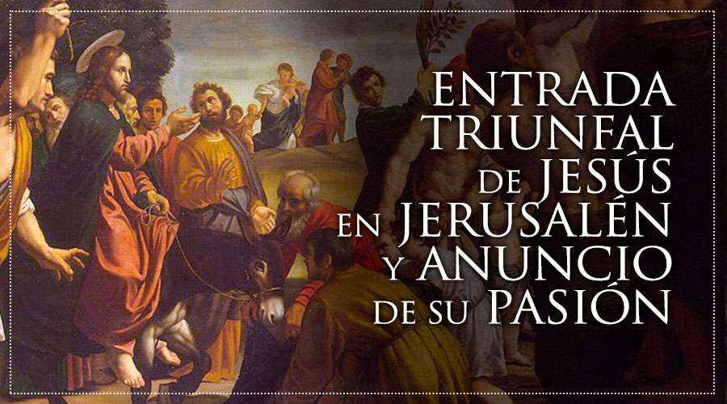
DOMINGO DE RAMOS
¡Bendito el que viene!
¡Hosanna!
¿Le crucificaremos 4 días después?

Slide 13


LUNES A MIÉRCOLES:
Leer La Pasión
Participar en Misa

Slide 14
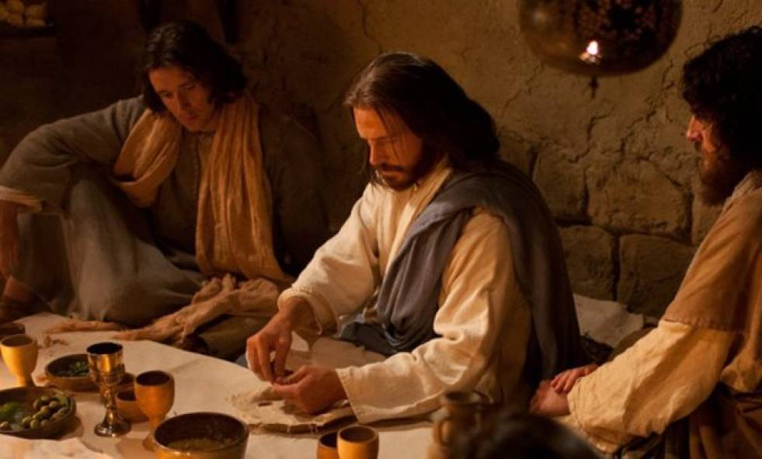
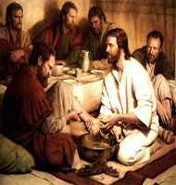
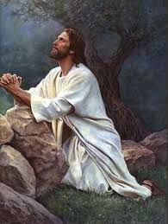
JUEVES SANTO
Participar en LITURGIA:
Última Cena
Institución de la Eucaristía y Sacerdocio
Lavatorio de los pies
Oración en Getsemaní

Slide 15
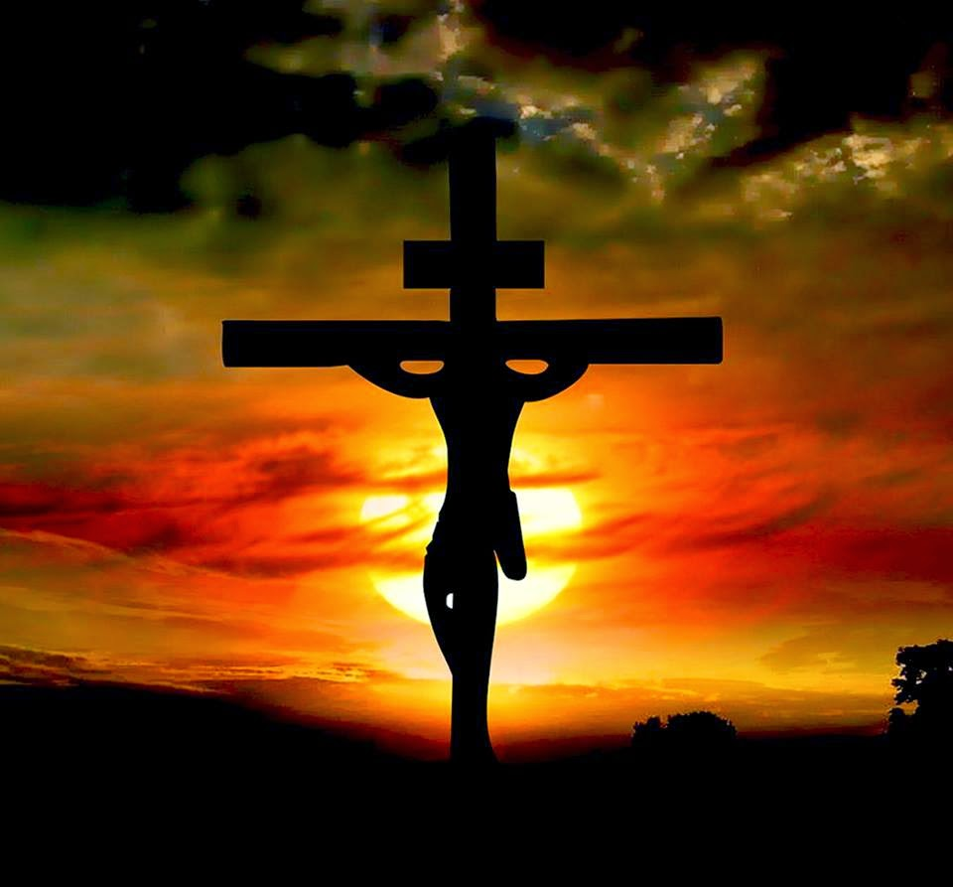
VIERNES SANTO
PASIÓN Y MUERTE DE NUESTRO SEÑOR JESUCRISTO
Liturgia de la Pasión
Vía Crucis
Las Siete Palabras
Rosario de pésame

Slide 16
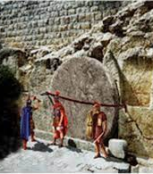
SÁBADO SANTO
Contemplación del Misterio Pascual
Silencio e interiorización

Slide 17

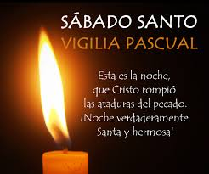
Fuego nuevo
Historia de la salvación
Agua viva: nuevos miembros de la Iglesia
¡Aleluya! ¡Cristo Resucitó!

Slide 18



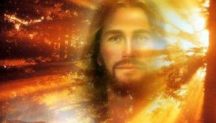

Slide 19
En mi vida

Slide 20
¿Cuál quiero que sea el fruto de mis propósitos cuaresmales más allá de estos 40 días de oración, ayuno y sacrificio?

Slide 21
¿Cómo quiero vivir el Misterio Pascual junto a María, Madre de Jesús?
¿Qué me propongo?

Slide 22
“Ojalá donde quiera que estén las Siervas de Jesús Sacramentado
se palpe el aumento de fe y amor al Santísimo”.
Silviano Carrillo

Slide 23
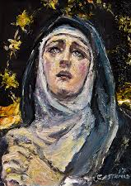
Madre llena de Dolores,
acuérdate que en la Cruz
R: Te nombró tu Hijo Jesús
Madre de los pecadores.

Slide 24
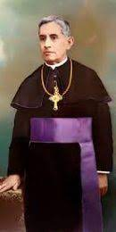
Padre Silviano,
¡Intercede por nosotros!

Slide 25
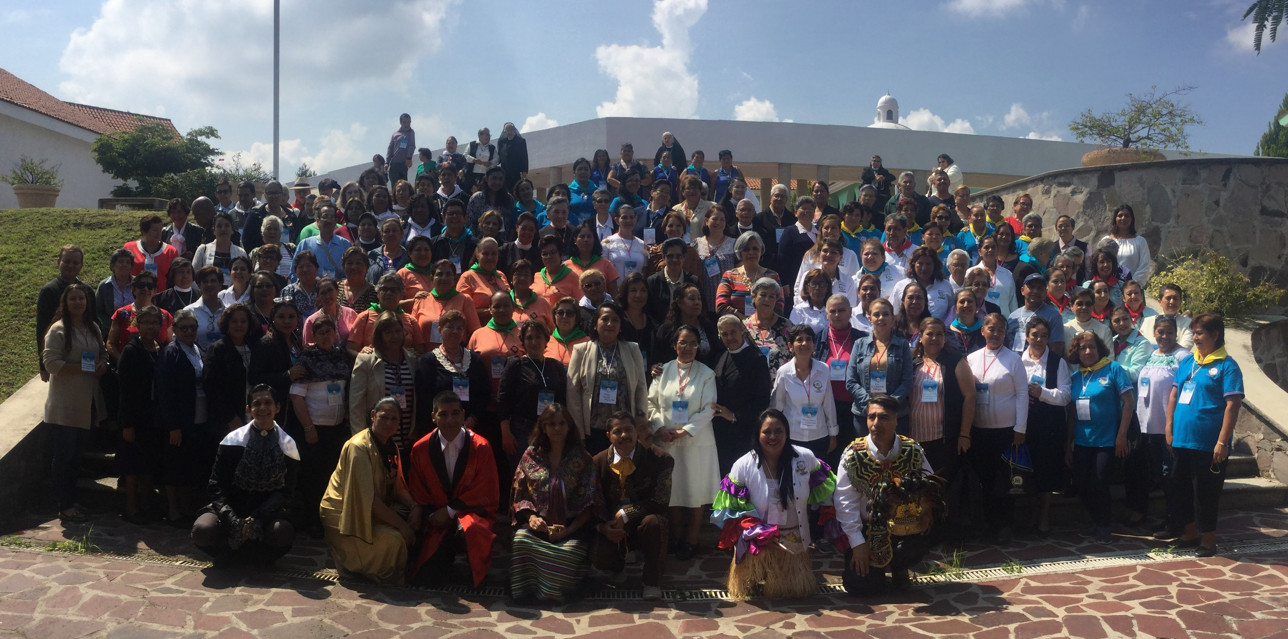

Slide 26
HIMNO
DEL APÓSTOL
DE LA EUCARISTÍA SJS

Slide 27
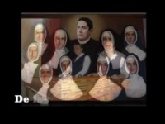

Slide 28
¡Gracias, y bendiciones
para ti y tu familia
en este tiempo de gracia!
¡Bendito sea Dios!

